Slide 1


Slide 2

하나님이 말씀으로
세상을 창조하셨어요!
<읽을 말씀>
창세기 1장 1-5절

Slide 3

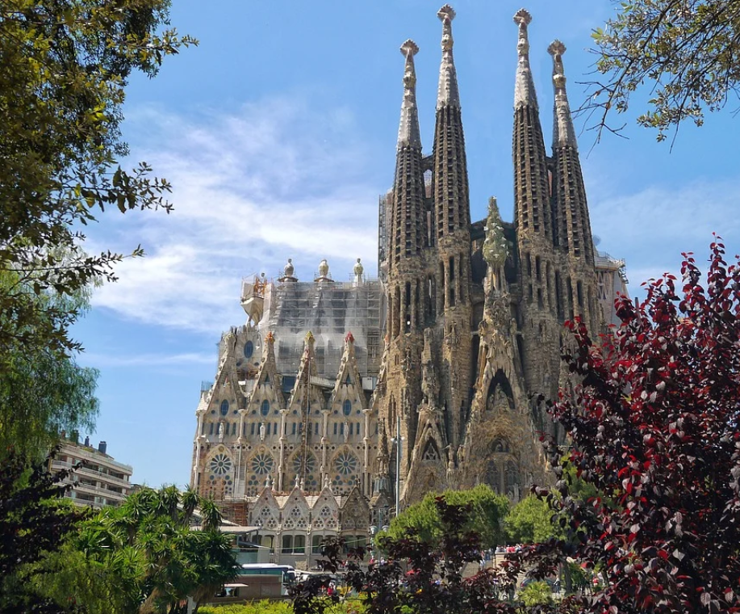
사그라다 파밀리에 성당

Slide 4
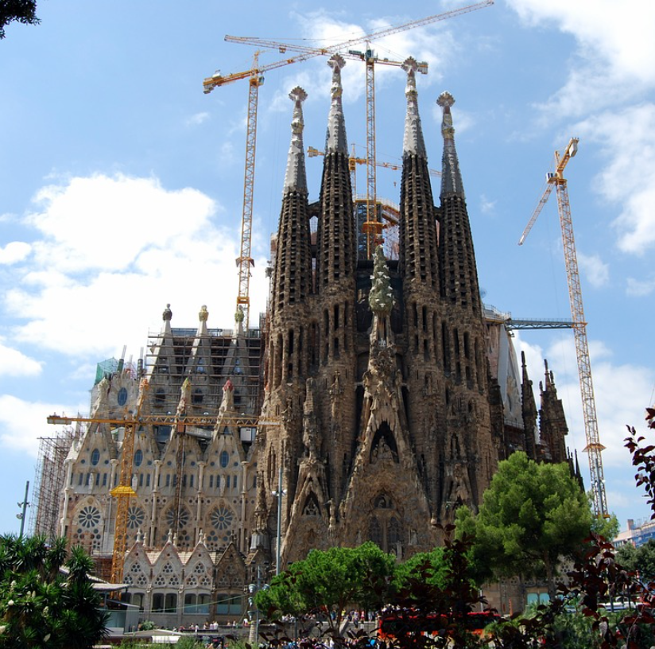

Slide 5

하나님이 말씀으로
세상을 창조하셨어요!

Slide 6
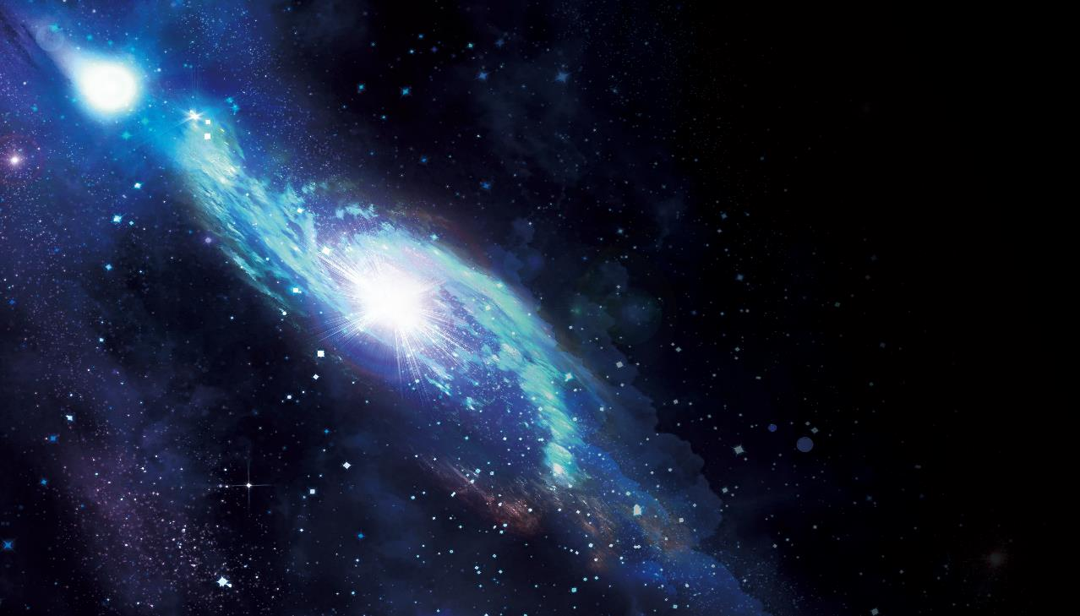
빛이 있으라!

Slide 7

물 가운데
하늘아 생겨라!

Slide 8
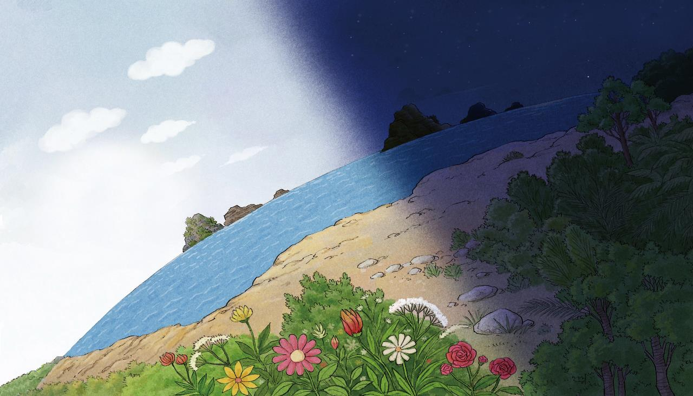
“모든 물은 한 곳으로 모여라!
그리고 땅아! 드러나라!”

Slide 9
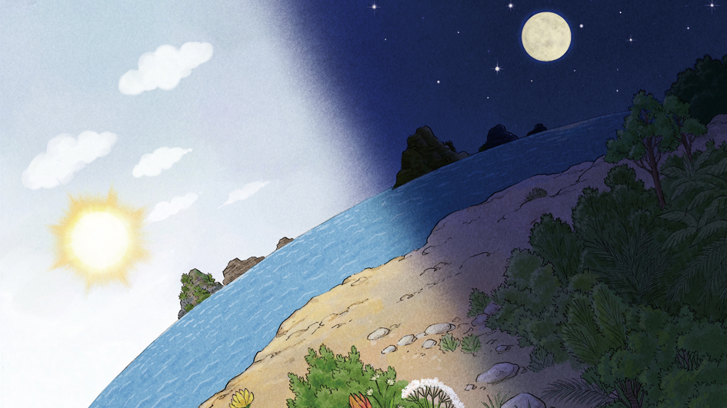
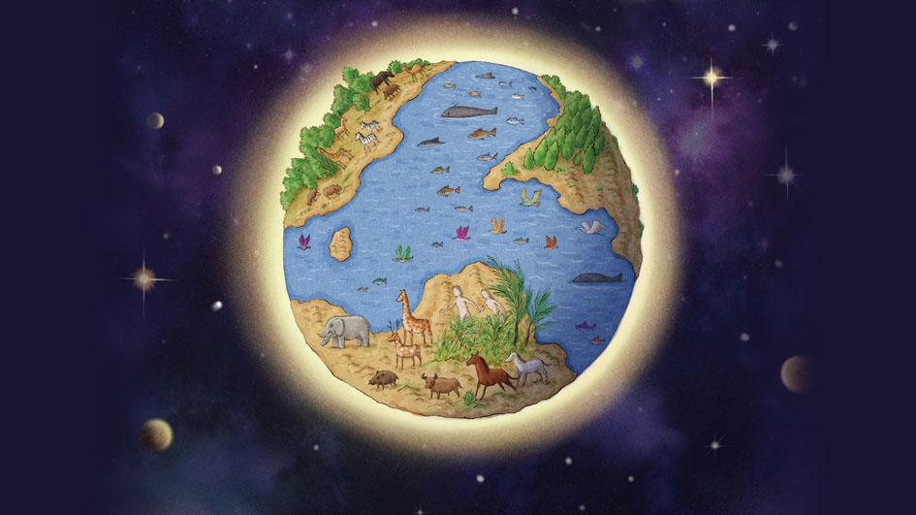
하늘(우주)에 해와 달과 별들이 있어,
빛을 내고 땅을 비추어라!

Slide 10
하늘의 동물
바다의 동물
땅의 동물

Slide 11
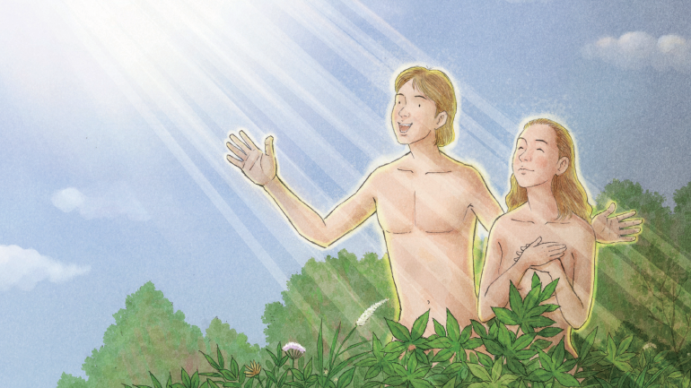

Slide 12
하나님이 말씀으로
세상을 창조하셨어요!

Slide 13
